Slide 1
UBND PHƯỜNG HƯNG ĐẠO
TRƯỜNG TIỂU HỌC ĐA PHÚC
Hoạt động trải nghiệm lớp 3
TUẦN 6: CUỐN SỔ NHẮC VIỆC
– LÀM VIỆC THEO KẾ HOẠCH
GV: Nguyễn Thị Xuân

Slide 2

TIẾT 3
SINH HOẠT LỚP
Cuốn sổ nhắc việc

Slide 3

TỔNG KẾT TUẦN

Slide 4


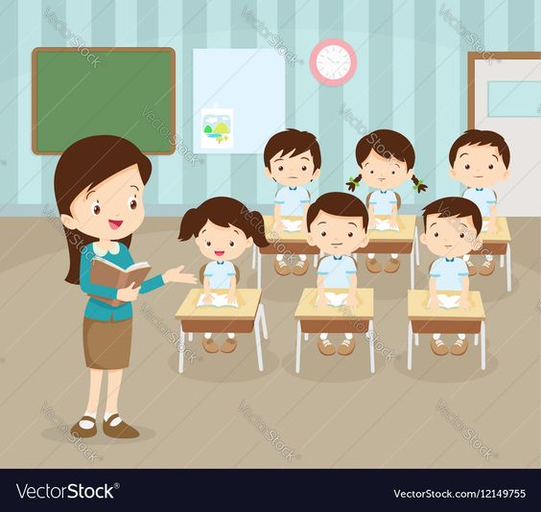
1. HOẠT ĐỘNG TỔNG KẾT TUẦN
- Tổng kết hoạt động tuần
- Đề ra phương hướng hoạt động tuần tới

Slide 5

CHIA SẺ THU HOẠCH SAU TRẢI NGHIỆM

Slide 6



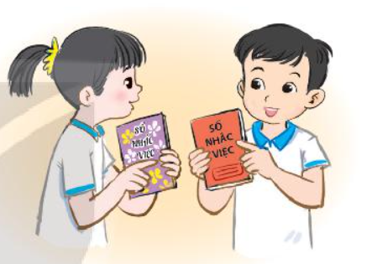

LÀM VIỆC THEO KẾ HOẠCH
Chia sẻ về cuốn Sổ nhắc việc
- Kể lại kết quả thực hiện theo lời nhắc của cuốn sổ.
Thường xuyên giở sổ nhắc việc ra xem
Thói quen sử dụng Sổ nhắc việc là một thói quen tốt, giúp em làm việc có kế hoạch và không bỏ sót công việc phải làm.

Slide 7
HOẠT ĐỘNG NHÓM
CHIA SẺ CẢM XÚC SAU KHI diễn tiểu phẩm

Slide 8

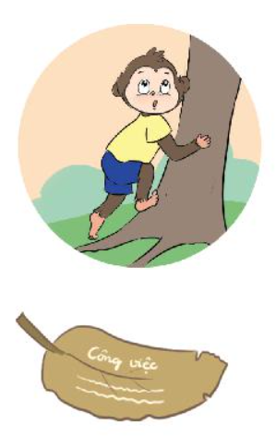
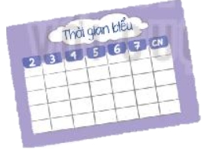
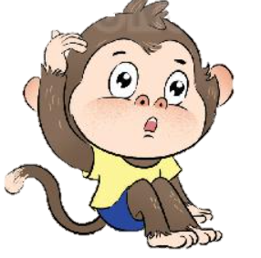
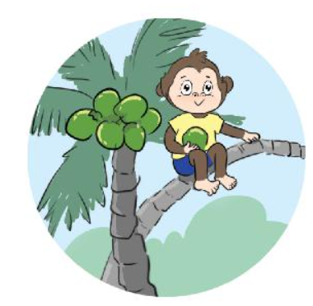

2. Diễn tiểu phẩm tương tác Chú khỉ đãng trí

Slide 9

“Cuốn sổ là bạn quý
Nhắc việc em hàng ngày
Thời gian không lãng phí
Ghi vào- và làm ngay!”

Slide 10
CAM KẾT HÀNH ĐỘNG

Slide 11


- Tiếp tục sử dụng Sổ nhắc việc hằng ngày và kể cho người thân nghe về cuốn sổ của em.
Nếu người thân muốn làm một cuốn sổ như thế, em có thể giúp họ.
Chuẩn bị đồ dùng, đồ chơi đã cũ nhưng còn sử dụng tốt để đem đến Hội chợ vào tuần sau.

Slide 12
CỦNG CỐ - DẶN DÒ

Slide 13


